Slide 1
Периодическая таблица химических элементов (IVPT)
Гордиенков Захар

Slide 2
Идея и цель

Slide 3
База данных
sqlite3
3 таблицы (планируется добавить ещё одну)
код, отвечающий за соединение с БД
тесты на unittest

Slide 4
3 таблицы:
basic_info
basic_params
congregation
links
(dictionary)

Slide 5
Код подключения к БД
class Base
class DatabaseCreateTable
class DatabaseInsert
class DatabaseSelect
- class ChemistryLogicChecks

Slide 6
Получение и запись данных
periodictable
class ElementsGroupsInfo
class ElementsTable
(методы get_basic_params, etc.)

Slide 7
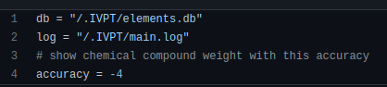
Вспомогательные функции
Toml & настройка
обработка ошибок
логирование

Slide 8
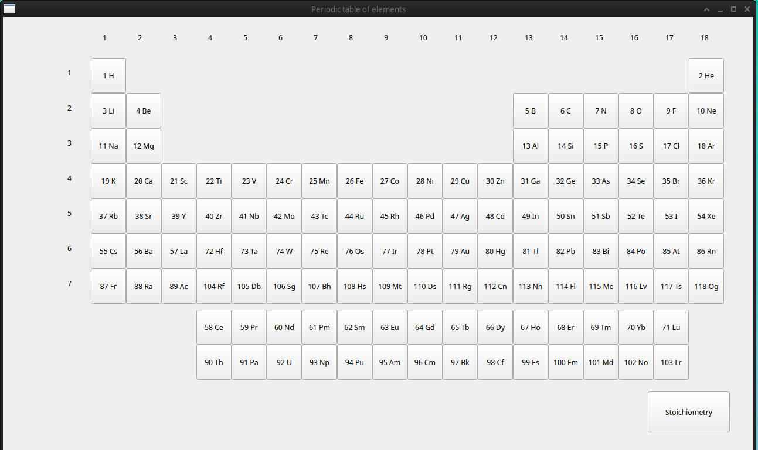
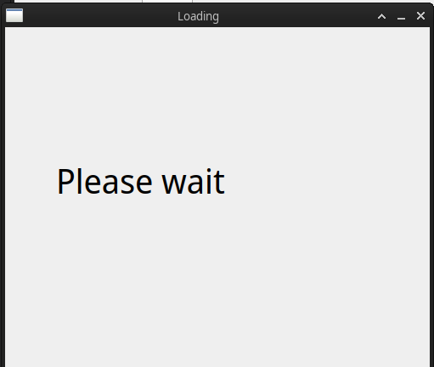
Основное окно & окно загрузки

Slide 9
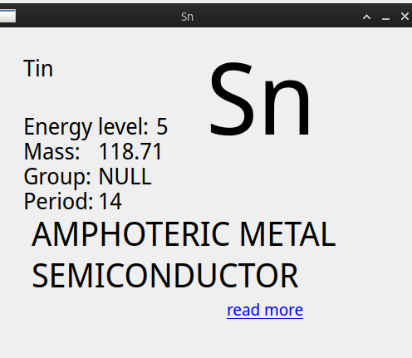
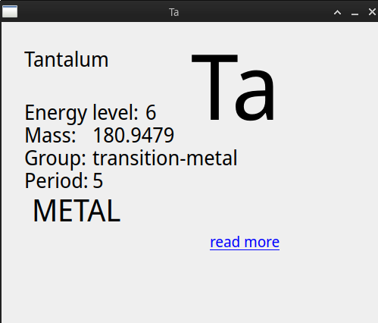
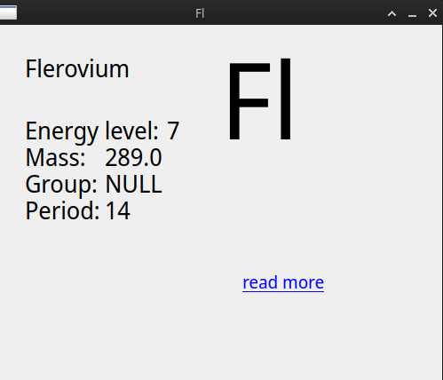
Окно элемента

Slide 10
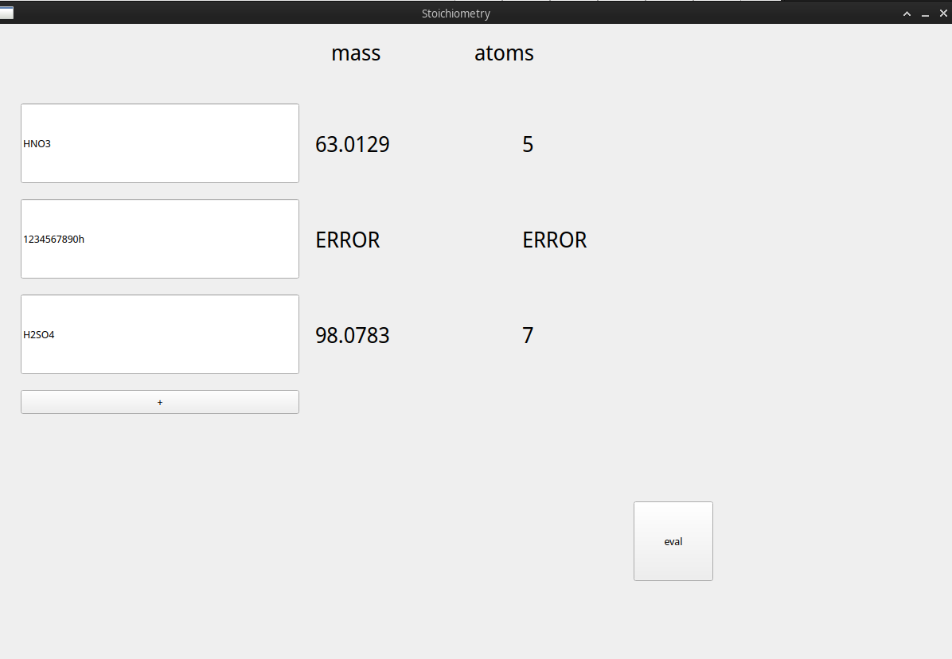
Окно стехиометрии

Slide 11
Дальнейшее развитие
Поддержка языков
Проблема сторонних зависимостей
Добавление функционала
Цветовое оформление
подробнее в документации

Slide 12
Конец

